Slide 1
Математическая игра «Звёздный час»
Составитель- учитель математики
МБОУ «Цуканово-Бобрикская ООШ» Кулешова Т.Н
.

Slide 2
Цель: Формирование познавательного интереса к предмету математики.
Задачи:
1.Расширить знания по предмету, кругозора учащихся;
2.Развить скорость логического мышления, сообразительности.
3.Развить у учащихся навыки хорошего поведения в обществе , навыки общения и совместной деятельности. Воспитание культуры коллективного общения.

Slide 3
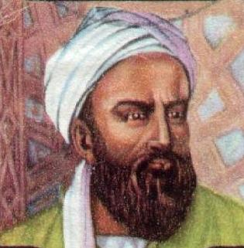
Абу Рейхан Мухаммед Ибн Ахмед Аль-Бируни (973г.-1048г.)
«Знание- самое превосходное из владений. Все стремятся к нему, но само же оно не приходит»
Аль- Бируни.

Slide 4
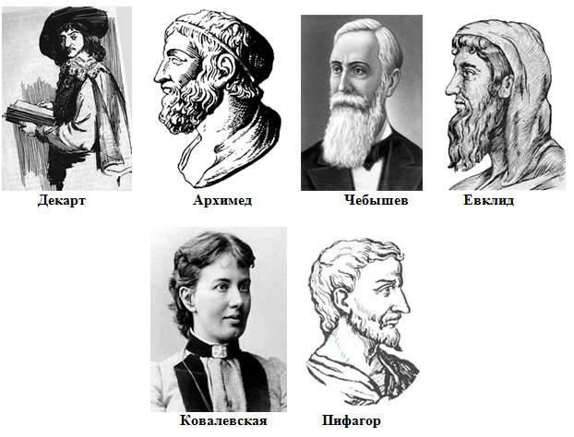
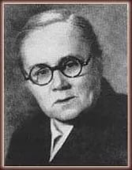
Тур I. “Великие ученые – математики”
Яновская

Slide 5
Кто из этих учёных помогал защищать свой город Сиракузы от римлян и при этом погиб? Легенда гласит: когда римлянин занёс меч над учёным, тот не просил пощады, а лишь воскликнул: «Не трогай мои чертежи!» В миг гибели учёный решал геометрическую задачу.

Slide 6
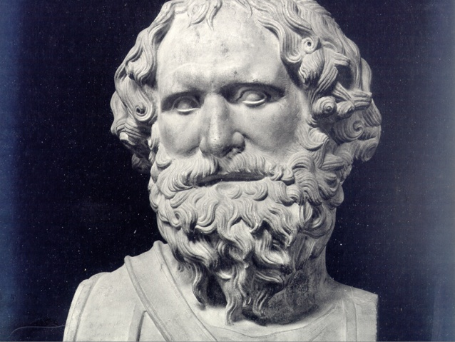
АРХИМЕД

Slide 7
В наше время известно более 150 вариантов доказательства этой теоремы. А вот для древних школяров она была не проста, поэтому они называли ее «ветряной мельницей», «ослиный мост», и даже «бегство убогих». Имя какого математика носит эта теорема?

Slide 8
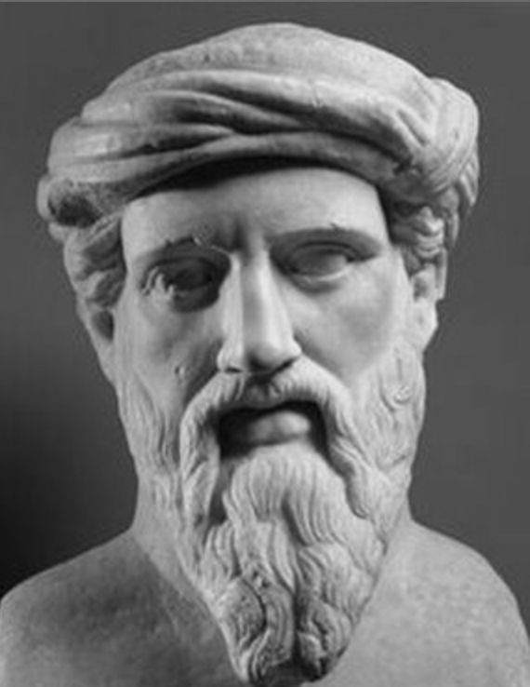
ПИФАГОР

Slide 9
Мушкетер. Человек широких творческих интересов. Им получены глубокие результаты в философии, математике, физике, биологии, медицине. В математике известен тем, что ввел прямоугольную систему координат. О ком идет речь?

Slide 10
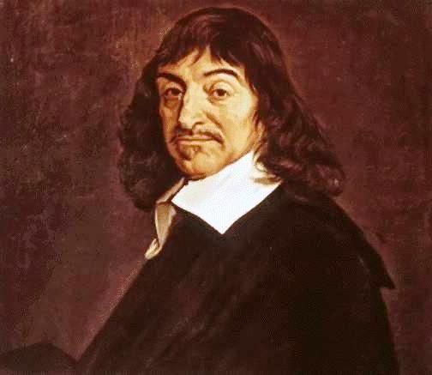
Р.ДЕКАРД

Slide 11
Великий математик всех времен, сумевший обобщить и систематизировать все известные математические факты в уникальной книге «Элементы» («Начала»). Все, что о нем известно «сын Наукрита, сын Зекарха, известный под именем Геометра», ученый старого времени, по своему происхождению грек, по местожительству сириец, родом из Тири. Назовите этого математика?

Slide 12
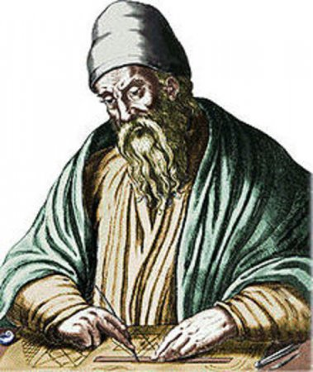
ЕВКЛИД

Slide 13
Назовите имя первой русской
женщины-математика?

Slide 14
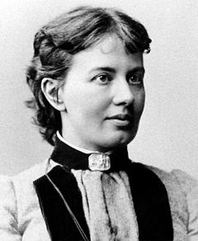
КОВАЛЕВСКАЯ

Slide 15
Кто из этих учёных участвовал в атлетических состязаниях и на олимпийских играх был дважды увенчан лавровым венком за победу в кулачном бою?

Slide 16
ПИФАГОР

Slide 17
Тур II «Грамотейка»
Перед вами ящик-грамотейка.
За 1 минуту вы должны написать как можно больше математических терминов, начинающихся с этой буквы.

Slide 18
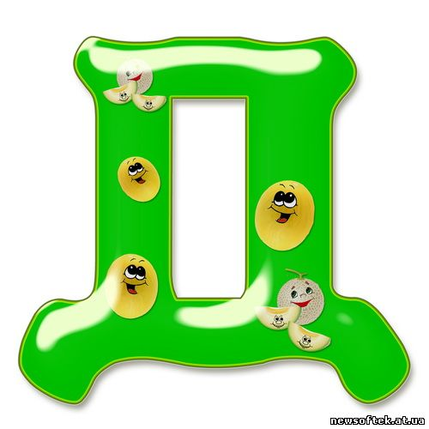
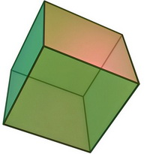

Slide 19
Тур III «Определение»
1.Уравнение 2.Тождество
3.Угол 4. Высота
5.Степень 6.Биссектриса
7.Теорема
8. Периметр

Slide 20
Вопрос 1
… - это утверждение о свойствах геометрических фигур, справедливость которого устанавливается путем рассуждений.

Slide 21
1.Теорема

Slide 22
Вопрос 2
… - это равенство, верное при всех допустимых значениях входящих в него переменных.

Slide 23
2.Тождество

Slide 24
Вопрос 3
… - это фигура, образованная двумя лучами с общим началом.

Slide 25
3.Угол

Slide 26
Вопрос 4
… - это сумма длин всех сторон многоугольника

Slide 27
4. Периметр

Slide 28
Вопрос 5
… - множество точек угла, равноудаленных от его сторон.

Slide 29
5.Биссектриса

Slide 30
Вопрос 6
… - это выражение, представляющее произведение одинаковых множителей

Slide 31
6.Степень

Slide 32
Вопрос 7
… - это равенство, устанавливающее связь между независимой искомой величиной и известными величинами.

Slide 33
7.Уравнение

Slide 34
Тур IV. “Математический ералаш”
Из слова «арифметика» нужно составить как можно больше слов

Slide 35
Игра со зрителями.
«Аукцион пословиц и поговорок»
Одна голова хорошо, а …
Один в поле …
Одна рука узла …
У семи нянек …
Семь раз отмерь – …
На седьмом небе …
Семеро …
Лук от …
Сам не дерусь, …
Семь верст до небес и …
Семи пядей …
Не имей сто рублей,…

Slide 36
«Аукцион пословиц и поговорок»
Одна голова хорошо, а две лучше.
Один в поле не воин.
Одна рука узла не вяжет.
У семи нянек дитя без глазу.
Семь раз отмерь – один отрежь.
На седьмом небе от счастья.
Семеро одного не ждут.
Лук от семи недуг.
Сам не дерусь, семерых не боюсь.
Семь верст до небес и все лесом.
Семи пядей во лбу.
Не имей сто рублей, а имей сто друзей

Slide 37
МОЛОДЦЫ!

